Slide 1

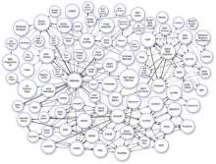
关联数据
汇报人：雷洁
2013/11/7

Slide 2
目 录
关联数据应用
关联数据关联
关联数据产生

Slide 3
目 录
关联数据应用
关联数据关联
关联数据产生

Slide 4
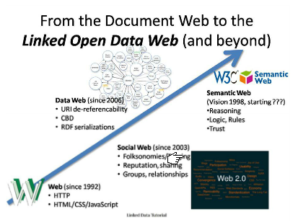
关联数据产生
关联数据的提出
2006年，www的发明者，被誉为互联网之父的Berners-Lee在《关联数据构建笔记》等一系列文章中分析了WEB的发展和演化，提出了当下发展数据网络（web of data）的思想，而数据网络的核心和关键则是关联数据（Linked data）

Slide 5
关联数据产生
什么是关联数据？
维基百科中的定义：关联数据是一种推荐的最佳实践，用来在语义网中使用URI和RDF发布、分享、连接各类数据、信息和知识。

Slide 6
关联数据产生
为什么叫关联数据
URI所表示的是数据，而不是文档；
URI的数据资源以RDF形式表达，其中有指向更多数据的URI，也就是链接；
RDF所表达的链接是有语义的，表明了当前资源与被链接资源的关系。

Slide 7
关联数据产生
RDF的概念
RDF(Resource Description Framework)即资源描述框架，它专门用于表达关于Web资源的元数据。所谓元数据，就是“描述数据的数据”或者“描述信息的信息”。

Slide 8
关联数据产生
基于图的数据模型
在RDF中任何表达式的基本结构是一个三元组的集合，每个三元组有三个部分：
资源（主语）
属性（谓语）
属性值（宾语）

Slide 9
关联数据产生
如：The homepage of http://www.w3school.com.cn/rdf is http://www.w3school.com.cn.

Slide 10
关联数据产生
RDF的作用
避免搜索引擎返回无关数据
一种标准化的元数据语义描述规范

Slide 11
关联数据产生
为什么引入URI
目前采用URL最大的缺点是当信息资源的存放地点发生变化时，必须对URL作相应的改变。因此，人们正在研究新的信息资源表示方法（URI）。

Slide 12
关联数据产生
URI简介
Web上可用的每种资源——HTML文档、图像、视频片段、程序等——由一个统一资源标识符（Uniform Resource Identifier，简称URI）进行定位。简单地说，URI是以某种统一的（标准化的）方式标识资源的简单字符串。

Slide 13
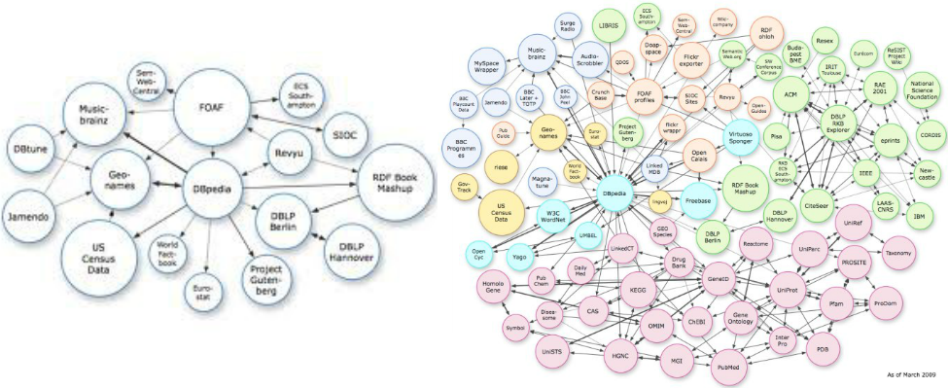
关联数据产生
2007.5 约5亿个
超过20亿
2009.5 超过100个数据集
超过47亿个RDF三元组

Slide 14
目 录
关联数据应用
关联数据关联
关联数据产生

Slide 15
关联数据关联
关联数据能做什么
1. 提供“可信网络”的语义要素；
2.作为跨网域数据整合的通用 API。

Slide 16
关联数据关联
创建关联数据的四个原则
1. 使用URI来标识事物;
2. 使用HTTP URI使人们可以访问到这些标识；
3.当有人访问到标识时,提供有用的信息；
4.尽可能提供关联的URI,以使人们可以发现更多的事物。

Slide 17
关联数据关联
RDF数据的生成方式
1. 生成并发布静态RDF文件;
2. 通过关系型数据库的RDF转换实现；
3.通过其他类型信息的RDF转换实现；
4.通过对已有应用或Web API的封装来实现。

Slide 18
关联数据关联
关联数据的实现
对于来自客户端的对任何非信息资源的所有 URI 参引请求, 均采用 HTTP 协议中的内容协商规则, 返回其所请求的信息资源描述文件。

Slide 19
关联数据关联
关联数据的实现
具体的内容协商方式, 通常有两种方案达成:
(1)采用HTTP协议的303指令重定向功能(如图1)。
(2)采用带#号(hash)的URI方式(如图3)。

Slide 20
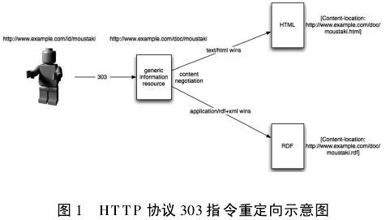
关联数据关联

Slide 21
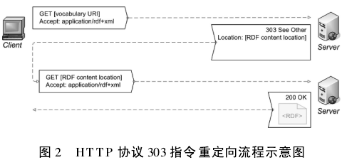
关联数据关联

Slide 22
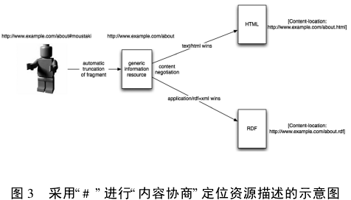
关联数据关联

Slide 23
关联数据关联
URI 重定向通常采用以下惯例:
A
http: / / www.kevenlw.name/kevenliu(ID)
http: / / www.kevenlw.name/kevenliu.html
http: / / www.kevenlw.name/kevenliu.Rdf
B
http: / / www.kevenlw.name/resource/kevenliu(ID)
http: / / www.kevenlw.name/page/kevenliu
http: / / www.kevenlw.name/data/kevenliu
C
http: / / id.kevenlw.name/kevenliu
http: / / page.kevenlw.name/kevenliu
http: / /data.kevenlw.name/kevenliu

Slide 24
关联数据关联
采用 # 号方式作为 URI 的例子如:
http: / / www.library.sh.cn/people.rdf # kevenliu
http: / / www.library.sh.cn/people.rdf#leonzhaURI

Slide 25
关联数据关联
关联数据质量标准
2010年, 为了鼓励人们发布高质量的关联数据,
Tim Berners-Lee提出了关联数据的五星标准：
网上可获取且有开放协议( 任何格式) ;
拥有机器可读的结构化数据( 例如是excel 格式
的表格而不是扫描的图像) ;
非商家格式( 例如是. csv而不是excel);
用W3C开放标准( RDF和SPARQL) 来描述和定
义事物, 这样别人可以指向数据;
将数据关联到其他人的数据来提供更多的内容。

Slide 26
关联数据关联
内容
一致性
描述
统一性
系统
可访问性
应用
时效性
可靠性
可理解性
功能性
系统的性能
相关许可协议
数据质量
文档有效性

Slide 27
目 录
关联数据应用
关联数据关联
关联数据产生

Slide 28
关联数据应用
关联数据的应用
1.关联数据在图书馆中的应用
瑞典国家图书馆
美国国会图书馆
2.关联数据在企业中的应用
Google
BBC
雷诺
3.特定领域的关联数据的应用

Slide 29
关联数据应用
关联数据的典型应用:DBpedia
从维基百科的词条中抽取结构化数据
以关联数据的形式发布到互联网上

Slide 30
关联数据应用
DBpedia的特征
大规模人机协同
语义Web知识组织
跨领域知识库
多语言知识库
实时动态知识库
关联数据中枢

Slide 31
关联数据应用
DBpedia的典型应用
用户界面
语义标注
数据挖掘
跨域共享与服务

Slide 32
关联数据关联
多数据集之间的关联
1.与许多大规模的数据集和本体实现关联与互操作
2.关联中转站

Slide 33
关联数据关联
多数据集之间自动关联实现
1.基于模式的算法，即基于特定的命名模式
2.基于属性的关联算法，即在没有通用标识符的情况下，将事物的属性特征作为生成自动关联的依据。

Slide 34
关联数据简介
关联数据的前景与挑战
1.用户界面
2.数据整合
3.链接维护
4.隐私保护

